Slide 1
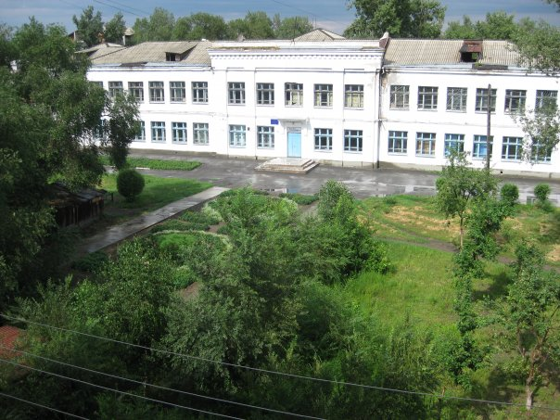
МОБУ «СОШ № 3 им.А.С. Пушкина
Урок литературного чтения
Тема: Маленькие и большие
секреты страны Литературии.
Егоркина
Надежда Григорьевна,
учитель начальных классов

Slide 2
План сравнения | Статья из энциклопедии "Воробей" | М. Горький "Воробьишко"
1. Текст художественный или научно-познавательный | научно-познавательный | художественный
2. Тема | воробей | воробьишко не слушался родителей и чуть не попал кошке в лапы.
3. Главный герой | воробей | воробьишко и мама-воробьиха
4. Образ героя (описание из текста) | птица небольшого размера, окраска буровато-коричневатая, клюв, лапы - темные | маленький, желторотый, высовывался из гнезда - всё разглядывал, любил объяснять всё по-своему

Slide 3
5. Цель текста | научное представление о воробье | передать чувства автора к герою
6. Автор текста обращается | к интересу читателя | к чувствам, воображению, душе читателя
7. В результате прочтения читатель | получает точные сведения о воробье | радуется, волнуется, сопереживает воробьишке; в образе Пудика узнает ребенка -непосредственного, непослушного, шаловливого; осуждает главного героя за его характер и необдуманные, легкомысленные поступки
8. Можно ли поместить в энциклопедию? Почему? | Да, потому что даны конкретные точные факты, использованы научные слова | Нет, потому что использован диалог, текст вызывает определенные чувства, нарисованы картины природы

Slide 4
Художественный текст
Познавательный текст
частично или полностью вымысел
авторы используют различные изобразительные средства
авторы изображают картины природы, жизнь людей, общение между людьми и животными
есть диалоги между действующими лицами
вызывает чувства
научные факты, их анализ
стремление авторов к точности
авторы описывают события, природу на конкретных примерах
используются научные слова
дает знание
можно поместить в энциклопедию, справочник

Slide 6
Люби
всё
живое

